Slide 1
计算机系统能力培养大赛
（龙芯杯）决赛展示
汇报人：李卫宏 戴宇豪 梁乐彬 沈天乐

Slide 2


CPU流水线设计
启动Linux系统
部分优化尝试
目录
CONTENTS

Slide 3
第一部分
CPU流水线设计

Slide 4
流水线设计
Linux系统
优化尝试
CPU概况：
设计 
性能 
功能分：100
性能分：0.762
CPU频率（MHz)：60
系统测试：”4、成功启动Linux操作系统，并成功运行“ls"命令”
. 单发射七级流水线
. 基于华莱士树的并行乘法器
. 二路组相联Cache
. MMU实现TLB

Slide 5
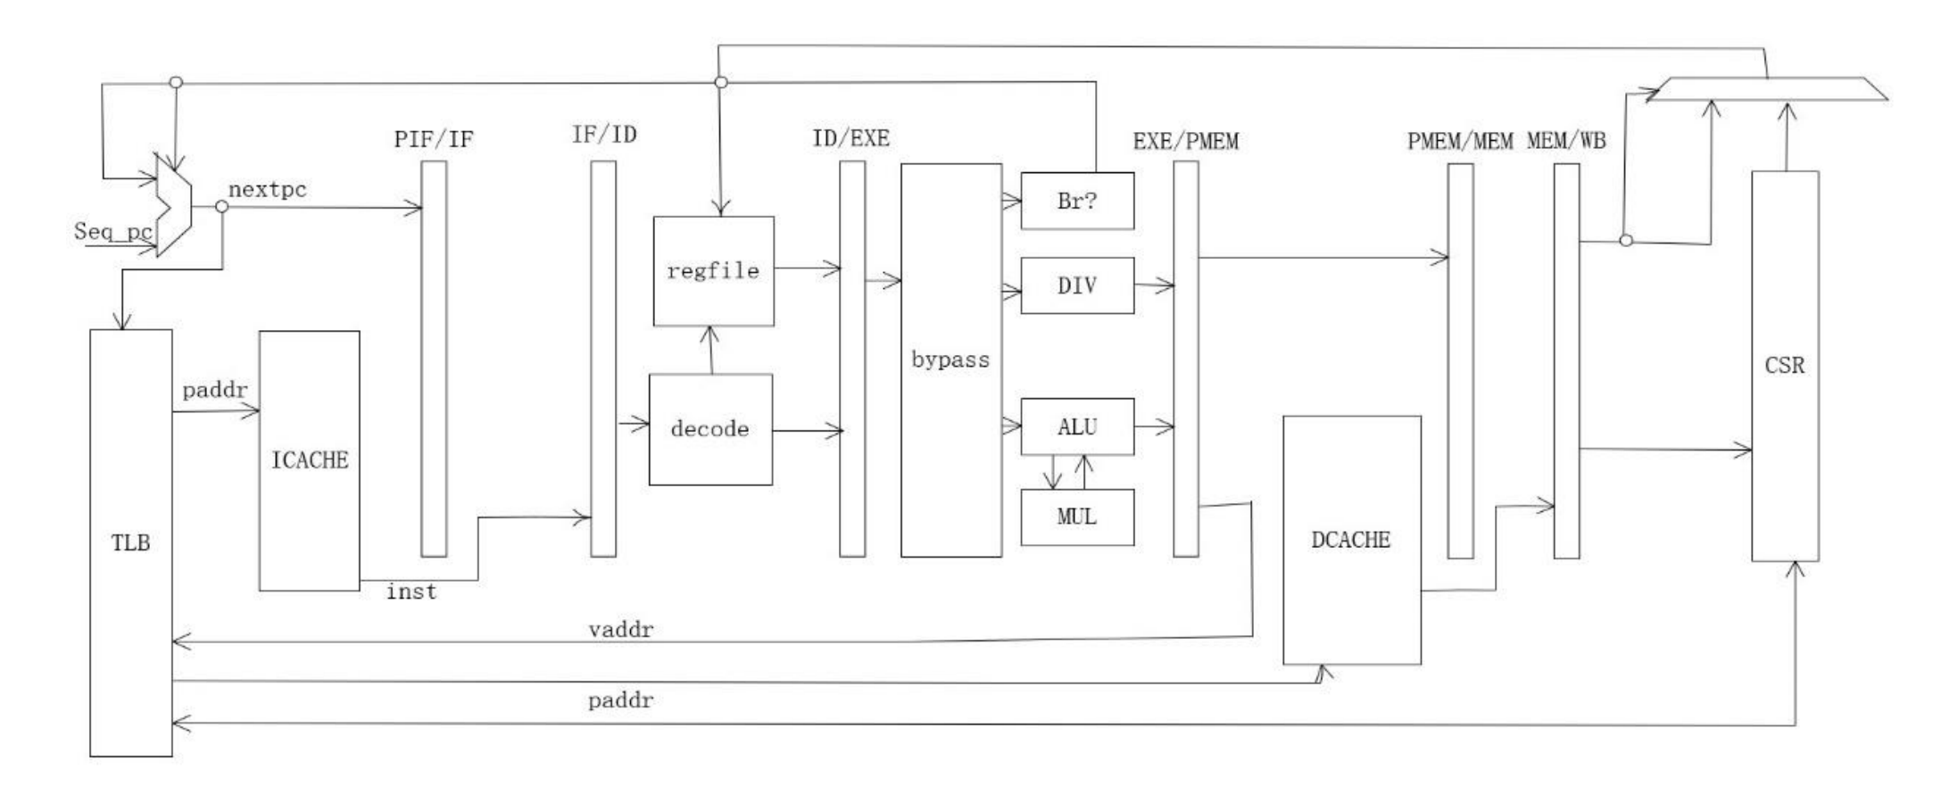
流水线设计
Linux系统
优化尝试
架构概览：
.

Slide 6
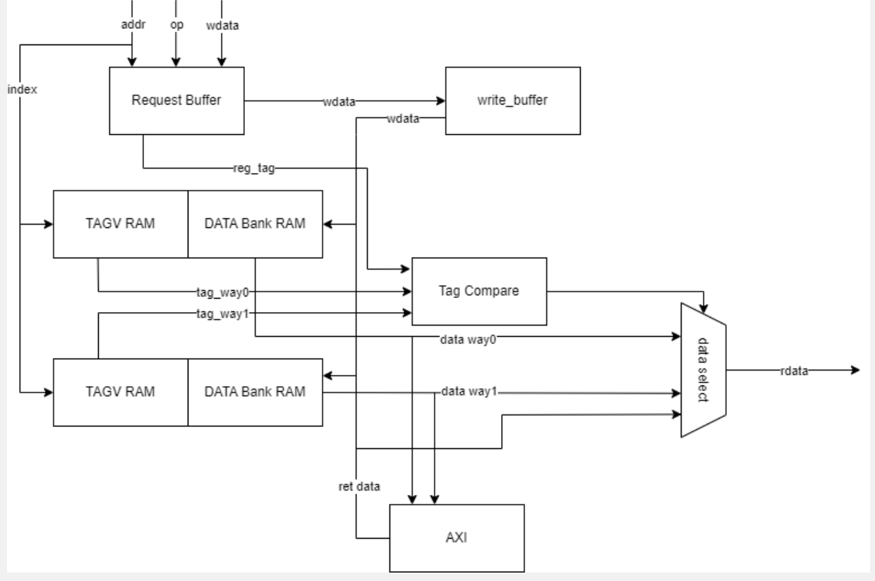
流水线设计
Linux系统
优化尝试
Cache实现：
两路组相连设计
双状态机
  主状态机IDLE ,LOOKUP ,MISS ,REPLACE ,REFILL
  WriteBuffer状态机
IDLE ,WRITE
.

Slide 7
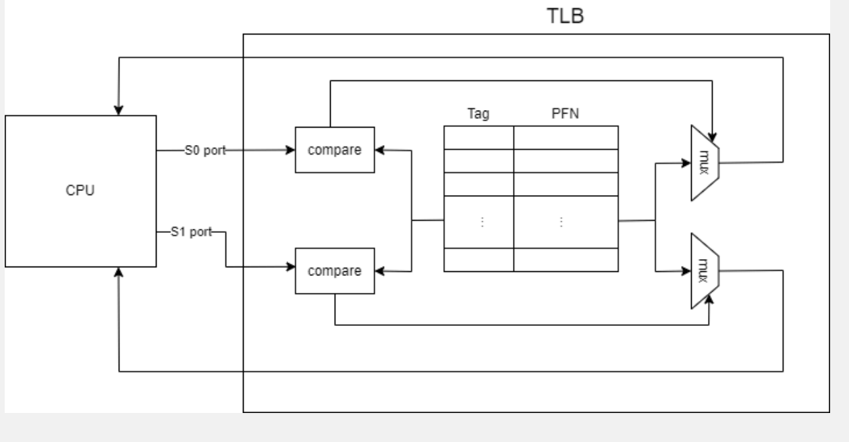
流水线设计
Linux系统
优化尝试
TLB实现：
8项TLB设计
采用PIPT即实index实tag的方式,cache 串接，限制了频率的提升
.

Slide 8
第二部分
启动Linux系统

Slide 9
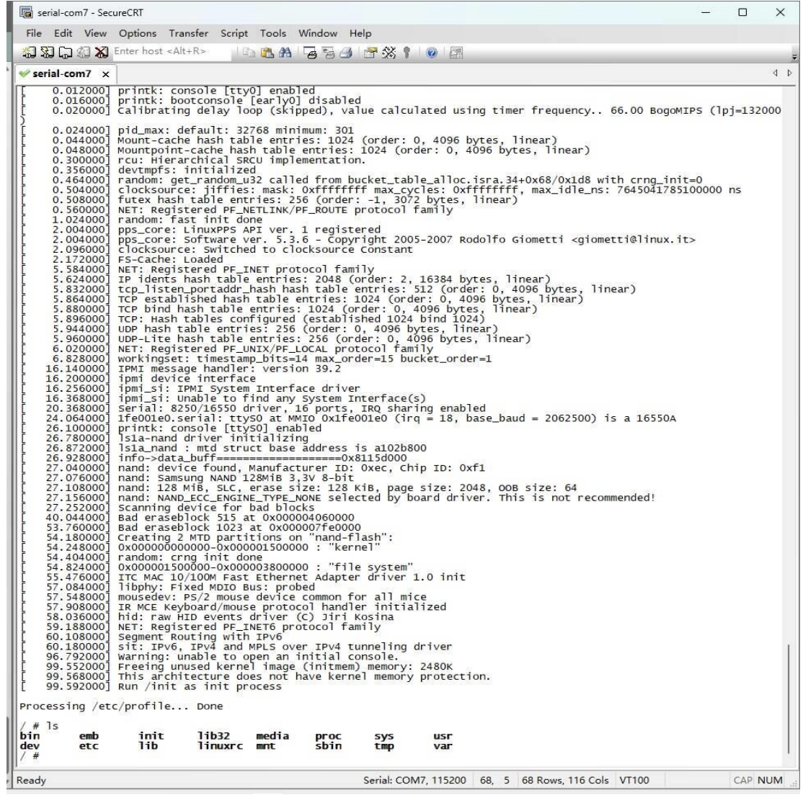
流水线设计
Linux系统
优化尝试
成功启动 PMON / u-boot 并能使用各种命令行指令。
成功驱动网口，并能通过网口成功加载Linux并成功启动。
在Linux环境下能正确执行各种命令行指令。

Slide 10
第三部分
优化尝试

Slide 11
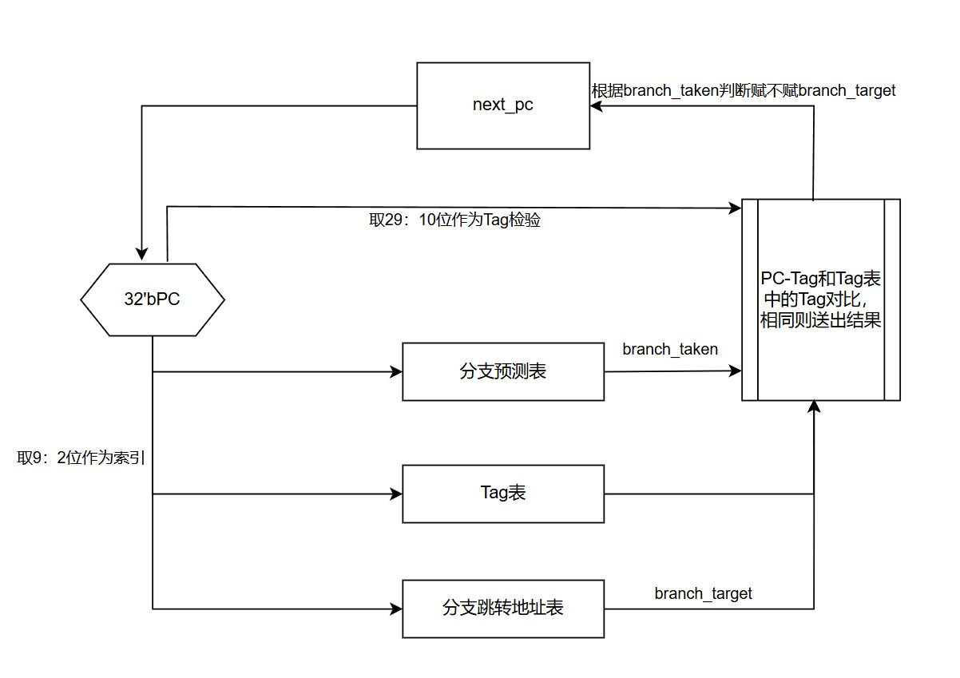
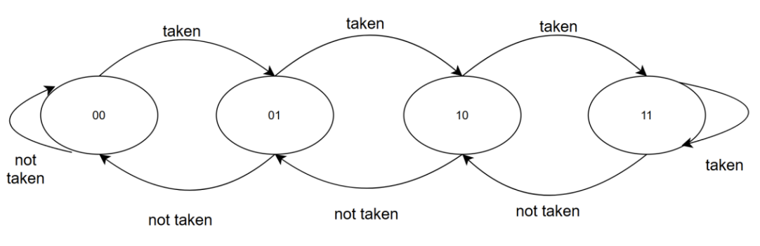
流水线设计
Linux系统
优化尝试
分支预测
. 两位饱和计数器
. 256*32存储分支地址
. 8位index索引
. 20位tag
. 未能启动Linux(故舍弃）

Slide 12
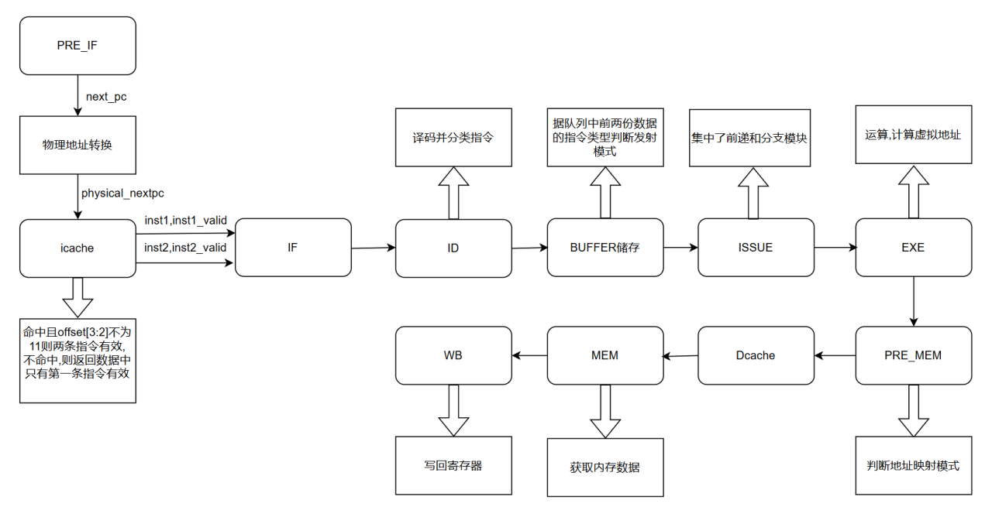
流水线设计
Linux系统
优化尝试
顺序双发
. 八级流水线
. 每周期最多取/退休两条指令
. 集中式FIFO
. 未能启动Linux(故舍弃）

Slide 13
THANKS

